Slide 2
Reminder…
Διαλέξεις
Προαιρετική παρουσία!
Είστε εδώ γιατί θέλετε να ακούσετε/συμμετέχετε
Δεν υπάρχουν απουσίες
Υπάρχει σεβασμός στους συναδέλφους σας και στην εκπαιδευτική διαδικασία
Προστατέψτε εσάς και τους συναδέλφους σας: απέχετε από το μάθημα αν δεν είστε/αισθάνεστε καλά

Slide 3
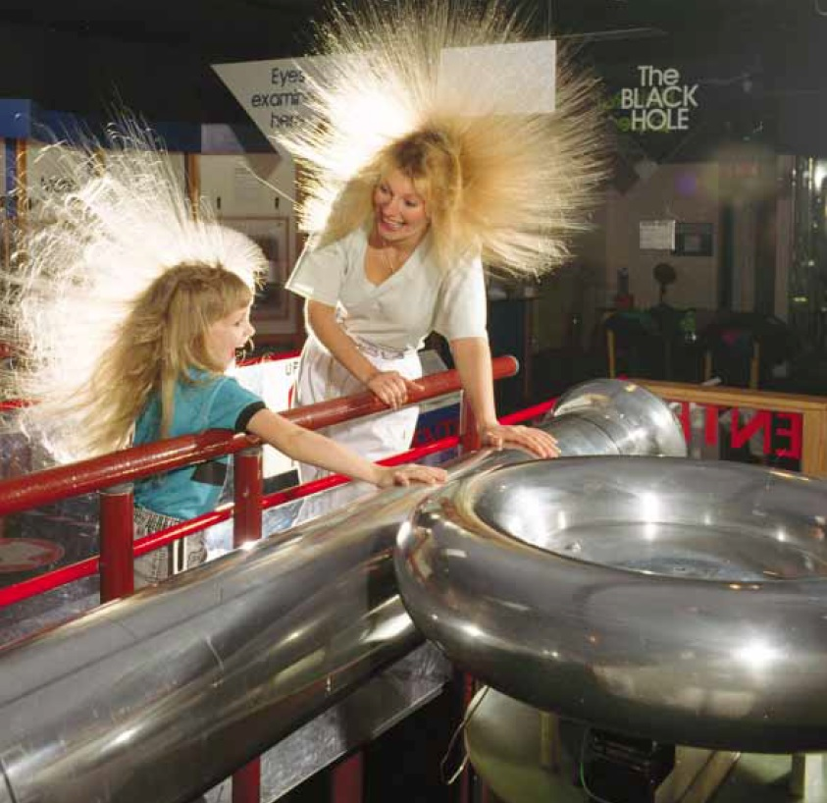
Φυσική για Μηχανικούς
Ηλεκτρικά Πεδία
Εικόνα: Μητέρα και κόρη απολαμβάνουν την επίδραση της ηλεκτρικής φόρτισης των σωμάτων τους. Κάθε μια ξεχωριστή τρίχα των μαλλιών τους φορτίζεται και προκύπτει μια απωθητική δύναμη μεταξύ των τριχών, με αποτέλεσμα να «σηκώνονται οι τρίχες τους». ☺ (Courtesy of Resonance Research Corporation)

Slide 4
Φυσική για Μηχανικούς
Ηλεκτρικά Πεδία
Εικόνα: Μητέρα και κόρη απολαμβάνουν την επίδραση της ηλεκτρικής φόρτισης των σωμάτων τους. Κάθε μια ξεχωριστή τρίχα των μαλλιών τους φορτίζεται και προκύπτει μια απωθητική δύναμη μεταξύ των τριχών, με αποτέλεσμα να «σηκώνονται οι τρίχες τους». ☺ (Courtesy of Resonance Research Corporation)

Slide 5
Ηλεκτρικά Πεδία (επανάληψη…)
Ηλεκτρικό πεδίο
Ηλεκτρικό Πεδίο $\vec{E}$ σε ένα σημείο του χώρου: η ηλεκτρική δύναμη που ασκείται σε ένα σωματίδιο $q_{0}$, δια το φορτίο αυτό
$$\vec{E}=\frac{{\vec{F}}_{e}}{q_{0}}$$
Ένα ηλεκτρικό πεδίο υπάρχει σε ένα σημείο του χώρου αν ένα φορτισμένο σωματίδιο (με μικρό $q_{0}$) υφίσταται μια ηλεκτρική δύναμη
$${\vec{F}}_{e}=q_{0}\vec{E}$$
Το ηλεκτρικό πεδίο $\vec{E}$ σε ένα σημείο P λόγω της παρουσίας πηγής φορτίου $q$ δίνεται ως ${\vec{E}}_{P}=k_{e}\frac{q}{r^{2}}\vec{r}$
Mέτρο του ηλεκτρικού πεδίου στο σημείο P
$$E_{P}=k_{e}\frac{\left|q\right|}{r^{2}}$$

Slide 6
Ηλεκτρικά Πεδία (επανάληψη…)
Ηλεκτρικό πεδίο
Ηλεκτρικό Πεδίο $\vec{E}$ από κατανομή φορτίου
$$E_{P}=\int{dE_{P}}$$
Υπολογίζουμε το πεδίο $dE_{P}$ εξ αιτίας σημειακού φορτίου $dq$
Αθροίζουμε (ολοκληρώνοντας) τις συνεισφορές όλων των απειροστά μικρών φορτίων $dq$ της κατανομής

Slide 7
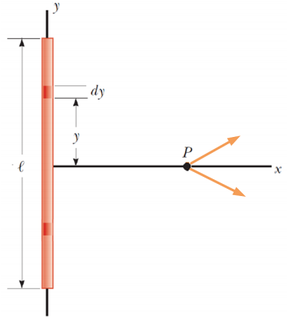
Ηλεκτρικά Πεδία (επανάληψη…)
Παράδειγμα 1:
Μια ράβδος μήκους $l$ έχει ομοιόμορφη κατανομή θετικού φορτίου ανά μονάδα μήκους $λ$ και συνολικό φορτίο $Q>0$. Βρείτε το ηλεκτρικό πεδίο στο σημείο P που βρίσκεται σε απόσταση $x$ από το μέσον της ράβδου, όπως στο σχήμα.

Slide 8
Ηλεκτρικά Πεδία (επανάληψη…)
Παράδειγμα 1 – Λύση:
Μια ράβδος μήκους $l$ έχει ομοιόμορφη κατανομή θετικού φορτίου ανά μονάδα μήκους $λ$ και συνολικό φορτίο $Q>0$. Βρείτε το ηλεκτρικό πεδίο στο σημείο P.

Slide 9
Ηλεκτρικά Πεδία (επανάληψη…)
Παράδειγμα 1 – Λύση:
Μια ράβδος μήκους$l$έχει ομοιόμορφη κατανομή θετικού φορτίου ανά μονάδα μήκους $λ$ και συνολικό φορτίο $Q>0$. Βρείτε το ηλεκτρικό πεδίο στο σημείο P.

Slide 10
Ηλεκτρικά Πεδία (επανάληψη…)
Παράδειγμα 1 – Λύση:
Μια ράβδος μήκους$l$έχει ομοιόμορφη κατανομή θετικού φορτίου ανά μονάδα μήκους $λ$ και συνολικό φορτίο $Q>0$. Βρείτε το ηλεκτρικό πεδίο στο σημείο P.

Slide 11
Ηλεκτρικά Πεδία (επανάληψη…)
Παράδειγμα 1 – Λύση:
Μια ράβδος μήκους$l$έχει ομοιόμορφη κατανομή θετικού φορτίου ανά μονάδα μήκους $λ$ και συνολικό φορτίο $Q>0$. Βρείτε το ηλεκτρικό πεδίο στο σημείο P.

Slide 12
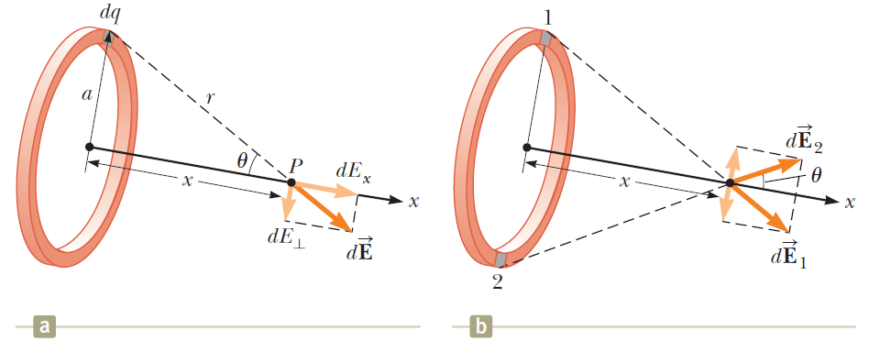
Ηλεκτρικά Πεδία
Παράδειγμα 2:
Ένας δακτύλιος ακτίνας $α$ φέρει ομοιόμορφα κατανεμημένο θετικό φορτίο $Q$. Υπολογίστε το ηλεκτρικό πεδίο στο σημείο P που βρίσκεται σε απόσταση $x$ από το κέντρο του δακτυλίου και στον κάθετο άξονα στο επίπεδο του δακτυλίου.

Slide 13
Ηλεκτρικά Πεδία
Παράδειγμα 2 – Λύση:
Ένας δακτύλιος ακτίνας $α$ φέρει ομοιόμορφα κατανεμημένο θετικό φορτίο $Q$. Υπολογίστε το ηλεκτρικό πεδίο στο σημείο P.

Slide 14
Ηλεκτρικά Πεδία
Παράδειγμα 2 – Λύση:
Ένας δακτύλιος ακτίνας $α$ φέρει ομοιόμορφα κατανεμημένο θετικό φορτίο $Q$. Υπολογίστε το ηλεκτρικό πεδίο στο σημείο P.

Slide 15
Ηλεκτρικά Πεδία
Παράδειγμα 2 – Λύση:
Ένας δακτύλιος ακτίνας $α$ φέρει ομοιόμορφα κατανεμημένο θετικό φορτίο $Q$. Υπολογίστε το ηλεκτρικό πεδίο στο σημείο P.

Slide 16
Ηλεκτρικά Πεδία
Παράδειγμα 2 – 2^{η} Λύση:
Ένας δακτύλιος ακτίνας $α$ φέρει ομοιόμορφα κατανεμημένο θετικό φορτίο $Q$. Υπολογίστε το ηλεκτρικό πεδίο στο σημείο P.

Slide 17
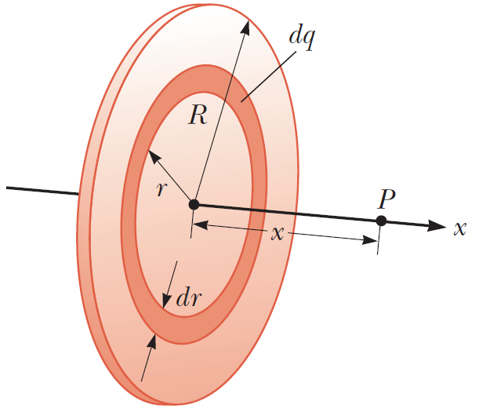
Ηλεκτρικά Πεδία
Παράδειγμα 3:
Ένας δίσκος ακτίνας R έχει ομοιόμορφο επιφανειακό φορτίο πυκνότητας σ. Υπολογίστε το ηλεκτρικό πεδίο στο σημείο P σε απόσταση x, και που βρίσκεται στον κάθετο άξονα που περνά από το κέντρο του δίσκου.

Slide 18
Ηλεκτρικά Πεδία
(1) $σ=\frac{Q}{A}=\frac{dq}{dA}=\frac{dq}{2πrdr}⇒dq=2πσrdr$
Παράδειγμα 3 – Λύση:
Ένας δίσκος ακτίνας R έχει ομοιόμορφο επιφανειακό φορτίο πυκνότητας σ. Υπολογίστε το ηλεκτρικό πεδίο στο σημείο P.

Slide 19
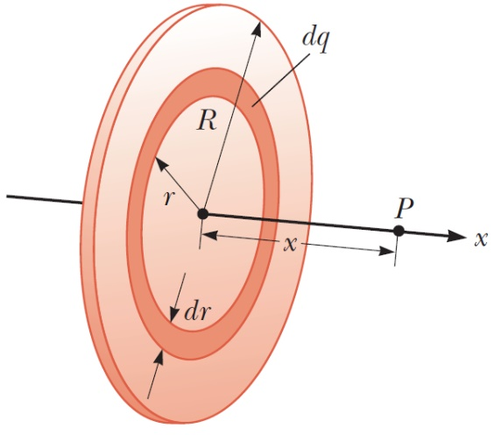
Ηλεκτρικά Πεδία
$$\int_{c_{1}}^{c_{2}}{\frac{x}{{\left(x^{2}+a^{2}\right)}^{\frac{3}{2}}}dx}=−\frac{1}{\sqrt{x^{2}+a^{2}}}{\left.​\right|}_{x=c_{1}}^{x=c_{2}}$$
Παράδειγμα 3 – Λύση:
Ένας δίσκος ακτίνας R έχει ομοιόμορφο επιφανειακό φορτίο πυκνότητας σ. Υπολογίστε το ηλεκτρικό πεδίο στο σημείο P.

Slide 20
Ηλεκτρικά Πεδία
$$E_{P}=2πk_{e}σ\left(1−\frac{x}{\sqrt{x^{2}+R^{2}}}\right)$$
Παράδειγμα 3 – Λύση:
Ένας δίσκος ακτίνας R έχει ομοιόμορφο επιφανειακό φορτίο πυκνότητας σ. Υπολογίστε το ηλεκτρικό πεδίο στο σημείο P.

Slide 21
Ηλεκτρικά Πεδία
Πολύ ειδικές περιπτώσεις επιλογής του σημείου P!! Προκύπτουν συμμετρίες που απλοποιούν τους υπολογισμούς!
Κατανομές φορτίων
$$a$$
$$x$$
$${\vec{E}}_{P}=k_{e}\frac{Q}{x\sqrt{x^{2}+(l/{2)}^{2}}}\vec{i}$$
$${\vec{E}}_{P}=k_{e}\frac{Qx}{{\left(x^{2}+a^{2}\right)}^{\frac{3}{2}}}\vec{i}$$
$${\vec{E}}_{P}=2πσk_{e}\left(1−\frac{x}{{\left(x^{2}+R^{2}\right)}^{\frac{1}{2}}}\right)\vec{i}$$

Slide 22
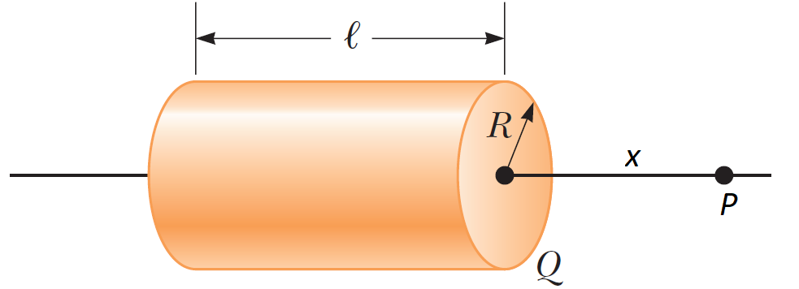
Ηλεκτρικά Πεδία
Κατανομές φορτίων
Πώς θα δουλεύατε στην παρακάτω περίπτωση?
Θα θεωρούσαμε τον κύλινδρο ως μια συλλογή από «σημειακούς» δίσκους των οποίων τη συνεισφορά ηλεκτρικού πεδίου στο σημείο P γνωρίζουμε ήδη!
Αν ο κύλινδρος ήταν «κούφιος»?
Θα θεωρούσαμε τον κύλινδρο ως μια συλλογή από «σημειακούς» δακτυλίους των οποίων τη συνεισφορά ηλεκτρικού πεδίου στο σημείο P γνωρίζουμε ήδη!

Slide 23
Ηλεκτρικά Πεδία
Ηλεκτρικά Πεδία
Σε όλα τα παραδείγματα είδατε τη φιλοσοφία προσέγγισης
Από ένα μικρό, «σημειακό» φορτίο (είτε πραγματικό σημειακό φορτίο είτε κατανομή μικρού φορτίου) γενικεύσαμε σε ολόκληρη την κατανομή φορτίου
Υπολογίσαμε τη συνεισφορά ηλεκτρικού πεδίου σε ένα σημείο λόγω του «σημειακού» φορτίου
Αθροίσαμε (ολοκληρώσαμε) όλες τις συνεισφορές που οφείλονται σε όλα τα «σημειακά» φορτία

Slide 24
Ηλεκτρικά Πεδία
Δυναμικές Γραμμές Ηλεκτρικού Πεδίου
Δεν μπορούμε να δούμε ένα ηλεκτρικό πεδίο
Ένας βολικός τρόπος αναπαράστασης είναι οι δυναμικές γραμμές ηλεκτρικού πεδίου
Το διάνυσμα του ηλεκτρικού πεδίου $\vec{E}$ είναι εφαπτόμενο σε μια δυναμική γραμμή που διέρχεται από κάθε σημείο του χώρου
Η κατεύθυνση της γραμμής είναι όμοια με αυτή της ηλεκτρικής δύναμης που ασκείται σε ένα θετικά φορτισμένο σωματίδιο που βρίσκεται στο πεδίο
Ο αριθμός των γραμμών διαμέσου μιας επιφάνειας που είναι κάθετη στις δυναμικές γραμμές είναι ανάλογη του μέτρου του ηλεκτρικού πεδίου
Με άλλα λόγια, οι δυναμικές γραμμές είναι πιο πυκνές όπου η «δύναμη» του πεδίου είναι μεγαλύτερη

Slide 25
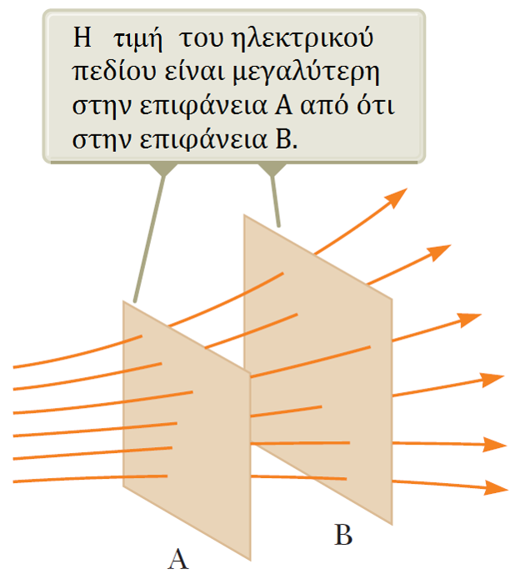
Ηλεκτρικά Πεδία
Δυναμικές Γραμμές Ηλεκτρικού Πεδίου

Slide 26
Ηλεκτρικά Πεδία
Δυναμικές Γραμμές Ηλεκτρικού Πεδίου
Πώς τις σχεδιάζουμε;
Για μεμονωμένα σημειακά φορτία, οι γραμμές κατευθύνονται ακτινικά προς τα «έξω» (θετικό φορτίο) ή προς τα «μέσα» (αρνητικό φορτίο)
Για δύο ανόμοια φορτία, οι γραμμές πρέπει να ξεκινούν από θετικό φορτίο και να καταλήγουν σε αρνητικό φορτίο. Αν υπάρχει πλεόνασμα κάποιου φορτίου, τότε κάποιες δυναμικές γραμμές θα ξεκινούν ή θα τελειώνουν απειροστά μακριά.
Ο αριθμός των γραμμών που ξεκινούν από ένα θετικό φορτίο ή πλησιάζουν ένα αρνητικό φορτίο είναι ανάλογη του μέτρου του φορτίου.
Οι δυναμικές γραμμές δεν τέμνονται.

Slide 27
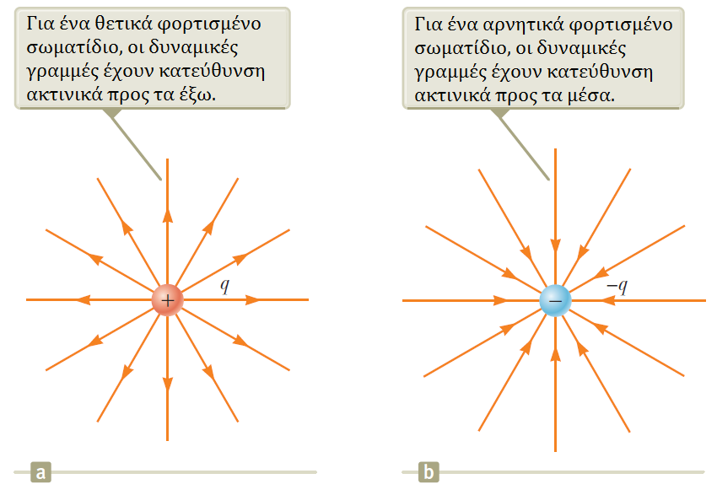
Ηλεκτρικά Πεδία
Δυναμικές Γραμμές Ηλεκτρικού Πεδίου

Slide 28
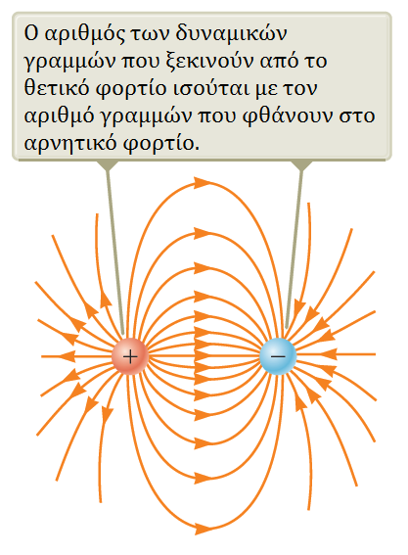
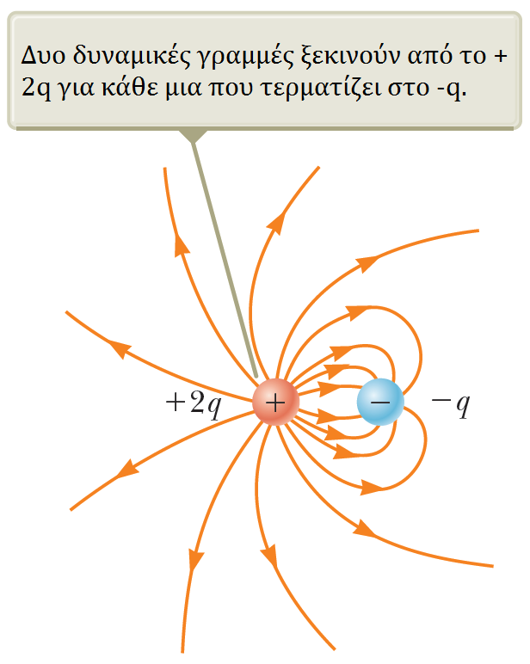
Ηλεκτρικά Πεδία
Δυναμικές Γραμμές Ηλεκτρικού Πεδίου

Slide 29
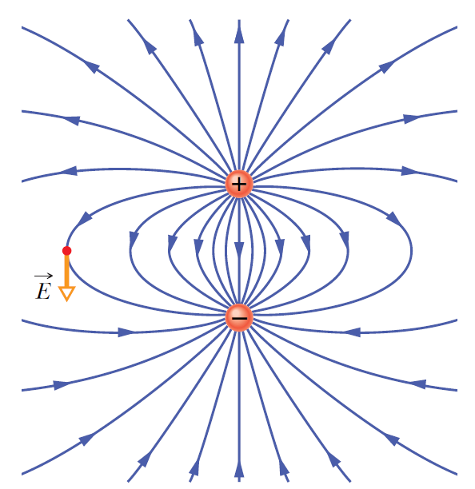
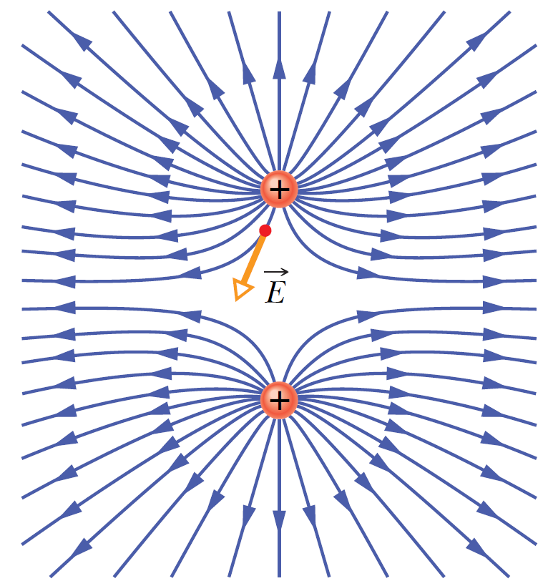
Ηλεκτρικά Πεδία
Δυναμικές Γραμμές Ηλεκτρικού Πεδίου

Slide 30
Ηλεκτρικά Πεδία
Κίνηση σωματιδίου σε ομογενές ηλεκτρικό πεδίο
Σωματίδιο μάζας $m$ και φορτίου $q$
Ομογενές ηλεκτρικό πεδίο $\vec{E}$
Ομογενές: σταθερό μέτρο, παράλληλες δυναμικές γραμμές που ξεκινούν από θετικά φορτισμένη περιοχή και καταλήγουν σε αρνητικά φορτισμένη περιοχή
Οι φορτισμένες περιοχές μπορεί να είναι κάποιες φορτισμένες επιφάνειες (π.χ. φορτισμένες πλάκες ή φορτισμένοι δίσκοι)

Slide 31
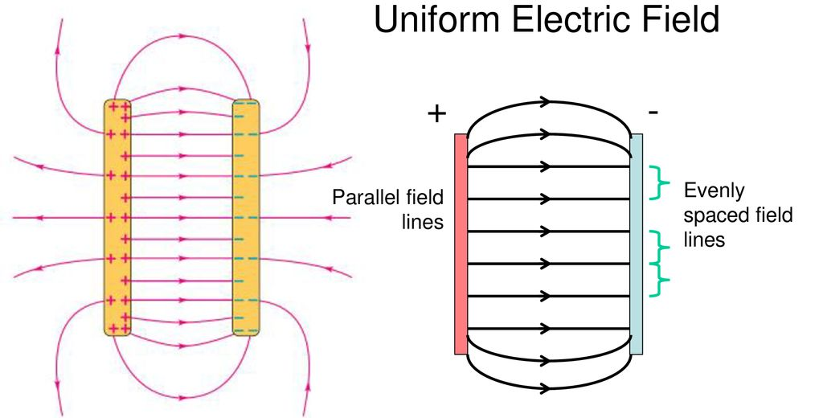
Ηλεκτρικά Πεδία
Κίνηση σωματιδίου σε ομογενές ηλεκτρικό πεδίο

Slide 32
Ηλεκτρικά Πεδία
Κίνηση σωματιδίου σε ομογενές ηλεκτρικό πεδίο
Το σωματίδιο βρίσκεται μέσα στο πεδίο
Εκτελεί επιταχυνόμενη κίνηση λόγω ηλεκτρικής δύναμης $∑\vec{F}=m\vec{a}⇒{\vec{F}}_{e}=m\vec{a}⇒q\vec{E}=m\vec{a}⇒ \vec{a}=\frac{q\vec{E}}{m}$
Αν το σωματίδιο έχει θετικό φορτίο, η κίνησή του ακολουθεί την κατεύθυνση των δυναμικών γραμμών του ηλεκτρικού πεδίου
Αλλιώς, η κίνηση είναι αντίθετη της κατεύθυνσης των γραμμών του ηλεκτρικού πεδίου

Slide 33
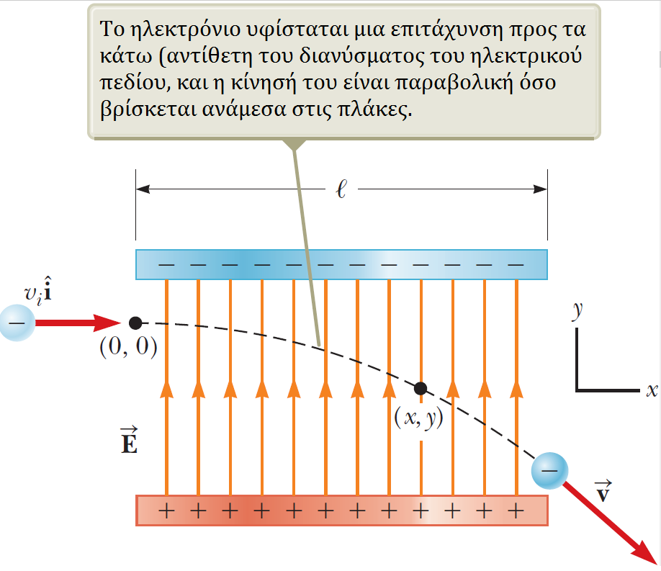
Ηλεκτρικά Πεδία
Παράδειγμα:
Ένα ηλεκτρόνιο μπαίνει σε μια περιοχή ομογενούς ηλεκτρικού πεδίου όπως στο σχήμα. Η αρχική ταχύτητά του είναι οριζόντιας κατεύθυνσης και μέτρου $u_{i}=3×{10}^{6}$ m/s. Επίσης, ισχύει $E=200$ N/C. Το οριζόντιο μήκος των πλακών είναι $l=0.1$ m. Θεωρήστε γνωστή τη μάζα του ηλεκτρονίου $m_{e}$, καθώς και το φορτίο του, $e$. A) Βρείτε την επιτάχυνση του ηλεκτρονίου όσο βρίσκεται ανάμεσα στις πλάκες. Β) Υποθέτοντας ότι το ηλεκτρόνιο μπαίνει στο πεδίο τη χρονική στιγμή $t=0$, βρείτε το χρόνο που εγκαταλείπει το πεδίο. Γ) Υποθέτοντας ότι η y-συνιστώσα του ηλεκτρονίου όταν μπαίνει στο ηλεκτρικό πεδίο είναι $y=0$, ποια είναι αυτή με την οποία εγκαταλείπει το πεδίο;

Slide 34
Ηλεκτρικά Πεδία
Παράδειγμα – Λύση:
Η αρχική ταχύτητά του είναι $u_{i}=3×{10}^{6}$ m/s και $E=200$ N/C. Το οριζόντιο μήκος των πλακών είναι $l=0.1$ m. A) Βρείτε την επιτάχυνση του ηλεκτρονίου όσο βρίσκεται ανάμεσα στις πλάκες.

Slide 35
Ηλεκτρικά Πεδία
Παράδειγμα – Λύση:
Η αρχική ταχύτητά του είναι $u_{i}=3×{10}^{6}$ m/s και $E=200$ N/C. Το οριζόντιο μήκος των πλακών είναι $l=0.1$ m. Β) Υποθέτοντας ότι το ηλεκτρόνιο μπαίνει στο πεδίο τη χρονική στιγμή $t=0$, βρείτε το χρόνο που εγκαταλείπει το πεδίο.

Slide 36
Ηλεκτρικά Πεδία
Παράδειγμα – Λύση:
Η αρχική ταχύτητά του είναι $u_{i}=3×{10}^{6}$ m/s και $E=200$ N/C. Το οριζόντιο μήκος των πλακών είναι $l=0.1$ m. Γ) Υποθέτοντας ότι η $y$-συνιστώσα του ηλεκτρονίου όταν μπαίνει στο ηλεκτρικό πεδίο είναι $y=0$, ποια είναι αυτή με την οποία εγκαταλείπει το πεδίο;
$$m_{e}=9.1×{10}^{−31} kg \\ q_{e}=1.6×{10}^{−19} C$$

Slide 37
Τέλος Διάλεξης

